Slide 1
Unidade II Grafos Eulerianos e Hamiltonianos
Prof. Henrique Batista da Silva
Adaptado do material prof.ª Anna Tostes (PUC Minas)

Slide 2
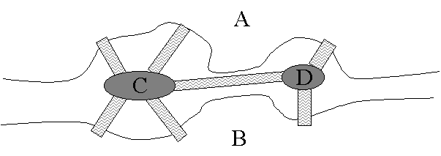
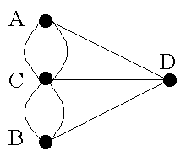
Grafos Eulerianos
As Pontes de Königsberg:
É possível começar em algum ponto (A, B, C ou D) andar por todas as pontes exatamente 1 vez e retornar ao ponto inicial?
Vértices: pontos de terra.
Arestas: pontes.

Slide 3
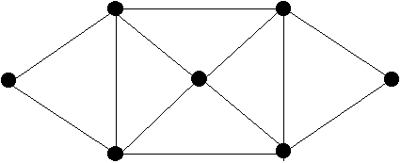
Grafos Eulerianos
Um explorador deseja explorar todas as estradas entre um número de cidades. É possível encontrar um roteiro que passe por cada estrada apenas uma vez e volte a cidade inicial?
Vértices: cidades
Arestas: estradas

Slide 4
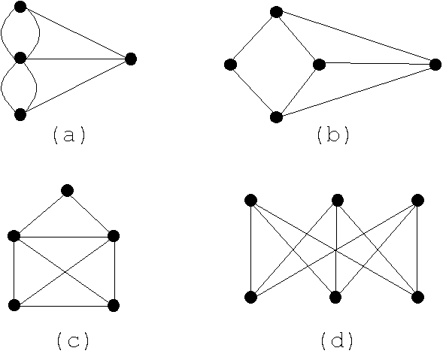
Grafos Eulerianos
Problema: Encontrar um caminho fechado que passe por todas as arestas uma única vez:

Slide 5
Grafos Eulerianos
TEOREMA
Um grafo é euleriano se, e somente se, todos os seus vértices tiverem grau par
Se é possível encontrar um caminho fechado que passe por todas as arestas uma única vez, dizemos que G é um grafo euleriano

Slide 6
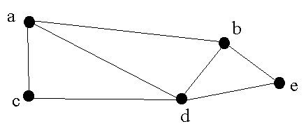
Grafos Unicursais
Um grafo G é dito unicursal se ele possuir um caminho aberto de Euler, ou seja, se é possível percorrer todas as arestas de G apenas 1 vez sem retornar ao vértice inicial.
Caminho aberto de Euler: a c d a b d e b.
Se adicionarmos uma aresta entre os vértices inicial e final do caminho aberto de Euler, esse grafo passa a ser um grafo Euleriano

Slide 7
Grafos Unicursais
TEOREMA:
Em um grafo conexo G com exatamente 2K vértices de grau ímpar, existem K subgrafos disjuntos de arestas, todos eles unicursais, de maneira que juntos eles contêm todas as arestas de G

Slide 8
Grafos Unicursais
TEOREMA:
Em um grafo conexo G com exatamente 2K vértices de grau ímpar, existem K subgrafos disjuntos de arestas, todos eles unicursais, de maneira que juntos eles contêm todas as arestas de G
a
c
d
b

Slide 9
Grafos Unicursais
TEOREMA:
Em um grafo conexo G com exatamente 2K vértices de grau ímpar, existem K subgrafos disjuntos de arestas, todos eles unicursais, de maneira que juntos eles contêm todas as arestas de G
1
a
c
d
2
b
1

Slide 10
Grafos Unicursais
TEOREMA:
Em um grafo conexo G com exatamente 2K vértices de grau ímpar, existem K subgrafos disjuntos de arestas, todos eles unicursais, de maneira que juntos eles contêm todas as arestas de G
2
a
5
c
d
1
b
2

Slide 11
Grafos Unicursais
TEOREMA:
Em um grafo conexo G com exatamente 2K vértices de grau ímpar, existem K subgrafos disjuntos de arestas, todos eles unicursais, de maneira que juntos eles contêm todas as arestas de G
Um grafo conexo é unicursal se, e somente se, ele possuir exatamente 2 vértices de grau ímpar

Slide 12
Grafos Unicursais
É possível fazer o desenho abaixo sem retirar o lápis do papel e sem retroceder?
a
c
e
b
d

Slide 13
Grafos Unicursais
Carteiro Chinês:
Encontrar um caminho fechado que passe por todas as ruas de uma cidade.
Aplicações: serviço de correios, pintura de faixas em estradas, etc.
Casos:
Grafo Euleriano:
Todos os vértices de grau par
Grafo unicursal:
Dois vértices de grau ímpar
Grafo qualquer:
2K vértices de grau ímpar.

Slide 14
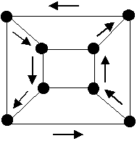

Grafos Hamiltonianos
Circuito de Hamilton
Em um grafo conexo, é um circuito que passa por todos os vértices do grafo uma única vez (exceto pelo vértice inicial).
Todo grafo que possui um circuito de Hamilton é chamado de grafo hamiltoniano.
O circuito de Hamilton de um grafo com $n$ vértices contém $n$ arestas.

Slide 15
Grafos Hamiltonianos
Caminho de Hamilton
Em um grafo conexo, é um caminho aberto que passa por todos os vértices do grafo exatamente uma única vez
Condições suficientes, mas não necessárias, para que um grafo G seja hamiltoniano
G é conexo
Loops e arestas paralelas podem ser desconsideradas
Se um grafo é hamiltoniano, então a inclusão de qualquer aresta não atrapalha esta condição

Slide 16
Grafos Hamiltonianos
Vimos que é possível determinar a priori se um grafo G possui um circuito Euleriano.
Não existe um teorema que indique para todo grafo se existe um circuito Hamiltoniano nem se conhece um algoritmo eficiente (polinomial) para achar um circuito Hamiltoniano.
No entanto, existe uma técnica simples que pode ser usada em muitos casos para mostrar que um grafo não possui um circuito Hamiltoniano.

Slide 17
Grafos Hamiltonianos
Tem circuito hamiltoniano se:
Se G tem um circuito Hamiltoniano, então G tem um subgrafo H que:
H contém cada vértice de G.
H é conexo.
H tem o mesmo número de arestas e de vértices.
Cada vértice de H tem grau 2.
c
e
a
b
d

Slide 18
Grafos Hamiltonianos
Tem circuito hamiltoniano se:
Se G tem um circuito Hamiltoniano, então G tem um subgrafo H que:
H contém cada vértice de G.
H é conexo.
H tem o mesmo número de arestas e de vértices.
Cada vértice de H tem grau 2.
c
e
a
b
d

Slide 19
Grafos Hamiltonianos
Tem circuito hamiltoniano se (verificar):
a
c
b
e
d

Slide 20
Grafos Hamiltonianos
Tem circuito hamiltoniano se (verificar):
a
c
b
e
d
Em G, grau(b) = 4 e cada vértice de H tem grau 2.
Duas arestas incidentes a b devem ser removidas de G para criar H.
Qualquer aresta incidente a b que seja removida fará com que os outros vértices restantes tenham grau menor que 2.
Consequentemente, não existe um subgrafo H com as quatro propriedades acima e, assim, G não possui um circuito Hamiltoniano.

Slide 21
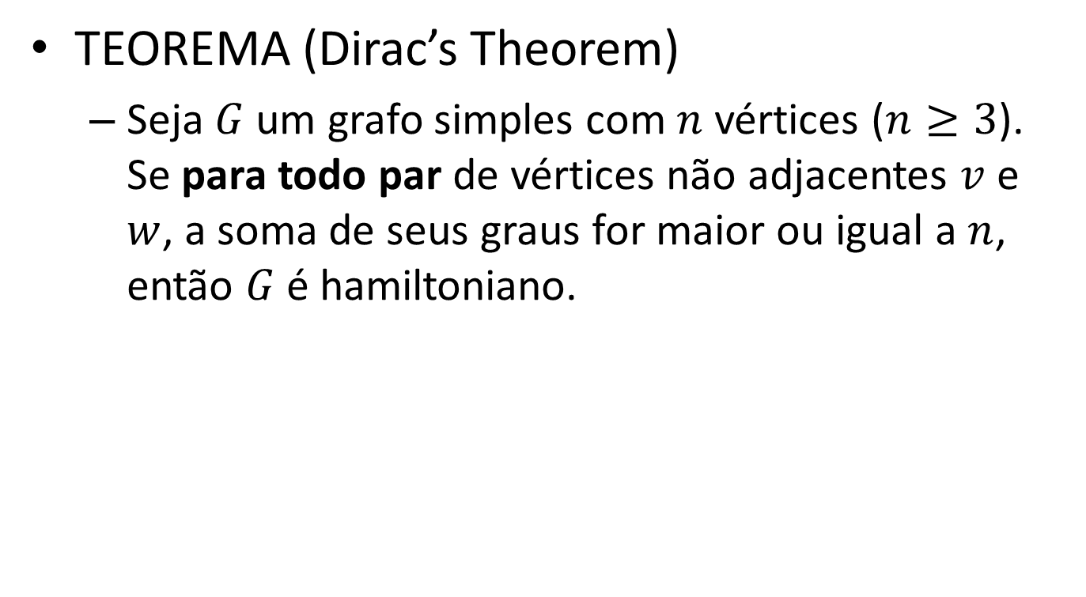
Grafos Hamiltonianos
TEOREMA (Dirac’s Theorem)
Seja $G$ um grafo simples com $n$ vértices ($n≥3$). Se para todo par de vértices não adjacentes $v$ e $w$, a soma de seus graus for maior ou igual a $n$, então $G$ é hamiltoniano.

Slide 22
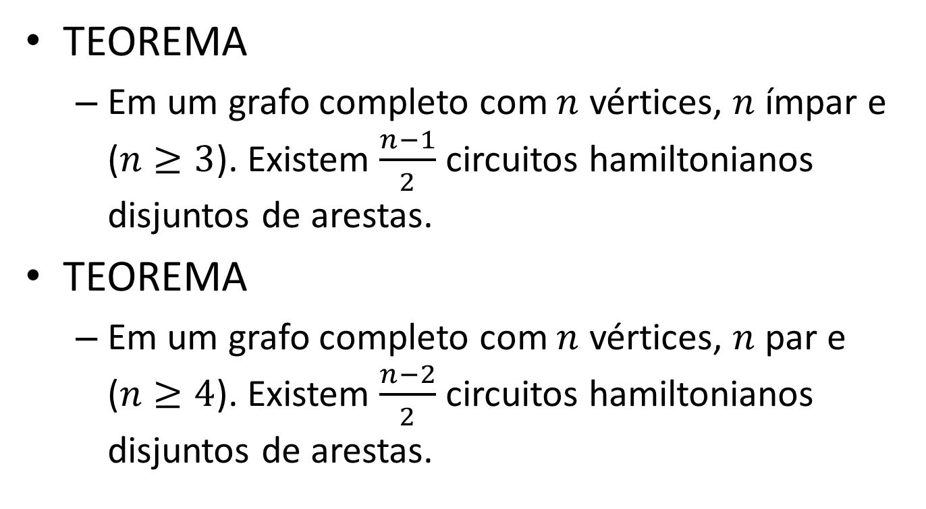
Grafos Hamiltonianos
TEOREMA
Em um grafo completo com $n$ vértices, $n$ ímpar e ($n≥3$). Existem $\frac{n−1}{2}$ circuitos hamiltonianos disjuntos de arestas.
TEOREMA
Em um grafo completo com $n$ vértices, $n$ par e ($n≥4$). Existem $\frac{n−2}{2}$ circuitos hamiltonianos disjuntos de arestas.

Slide 23
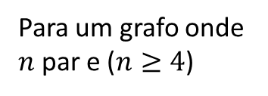
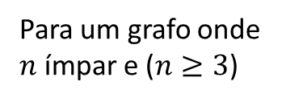
Grafos Hamiltonianos
Para um grafo onde
$n$ ímpar e ($n≥3$)
Para um grafo onde
$n$ par e ($n≥4$)
b
d
a
c
a
b
e
d
e
f
c
Vejam que há outros circuitos aqui, mas não disjuntos de arestas

Slide 24

Cavalo do Xadrez
Um cavalo deve começar em alguma posição, visitar todas as
posições exatamente uma vez e retornar à posição inicial.

Slide 25
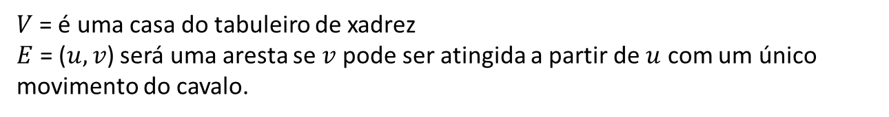
Cavalo do Xadrez
Um cavalo deve começar em alguma posição, visitar todas as
posições exatamente uma vez e retornar à posição inicial.
$V$= é uma casa do tabuleiro de xadrez
$E$ = ($u, v$) será uma aresta se $v$pode ser atingida a partir de $u$ com um único movimento do cavalo.

Slide 26
Cavalo do Xadrez
Um cavalo deve começar em alguma posição, visitar todas as
posições exatamente uma vez e retornar à posição inicial.
$V$= é uma casa do tabuleiro de xadrez
$E$ = ($u, v$) será uma aresta se $v$pode ser atingida a partir de $u$ com um único movimento do cavalo.

Slide 27
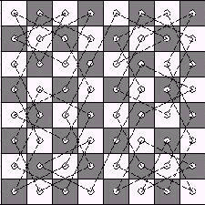
Cavalo do Xadrez
Solução: verificar se o grafo G é hamiltoniano
Uma das soluções pra tabuleiro 8 x 8:
Fonte: UFSC

Slide 28
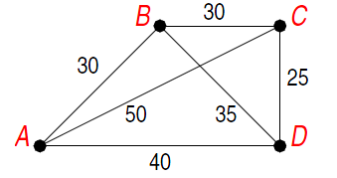
O Problema do Caixeiro Viajante
Traveling Salesman Problem (TSP)
Suponha o mapa abaixo mostrando quatro cidades (A;B;C;D) e as distâncias em km entre elas.
Um caixeiro viajante deve percorrer um circuito Hamiltoniano, ou seja, visitar cada cidade exatamente uma única vez e voltar a cidade inicial.
Que rota deve ser escolhida para minimizar o total da distância percorrida?
Adaptado do material de aula do prof. Antônio Loureiro (DCC/UFMG)

Slide 29
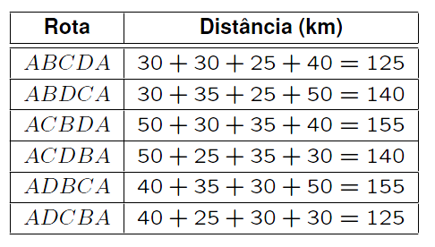
O Problema do Caixeiro Viajante
Possível solução:
Enumere todos os possíveis circuitos Hamiltonianos começando e terminando em A;
Calcule a distância de cada um deles;
Determine o menor deles.
Assim, tanto a rota ABCDA ou ADCBA tem uma distância total de 125 km.
Adaptado do material de aula do prof. Antônio Loureiro (DCC/UFMG)

Slide 30

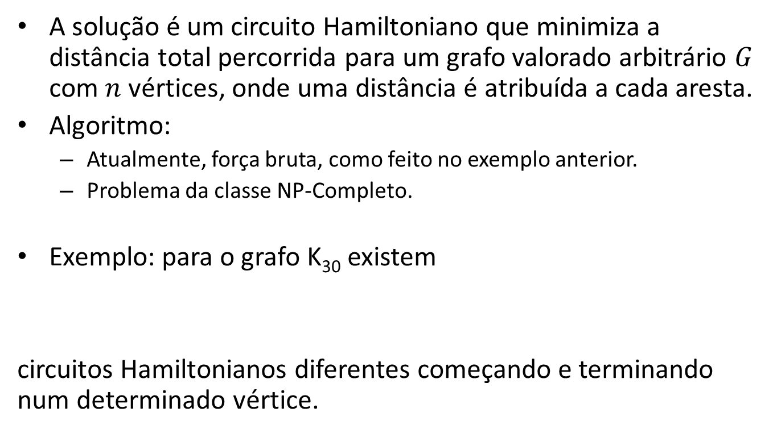
O Problema do Caixeiro Viajante
A solução é um circuito Hamiltoniano que minimiza a distância total percorrida para um grafo valorado arbitrário $G$ com $n$ vértices, onde uma distância é atribuída a cada aresta.
Algoritmo:
Atualmente, força bruta, como feito no exemplo anterior.
Problema da classe NP-Completo.
Exemplo: para o grafo K₃₀ existem
circuitos Hamiltonianos diferentes começando e terminando num determinado vértice.
$$29!≈8,84×{10}^{30}$$
Adaptado do material de aula do prof. Antônio Loureiro (DCC/UFMG)

Slide 31
Bibliografia
[Cormen et al., 2009] Introduction to Algorithms, 3rd edition. Thomas H. Cormen, Charles E. Leiserson, Ronald L. Rivest, Clifford Stein. 2009, 1312 pp. MIT Press, ISBN 9780262033848.
Cormen et al., 2002] Algoritmos: Teoria e Prática – Tradução da segunda edição em inglês. Thomas H. Cormen, Charles E. Leiserson, Ronald L. Rivest, Clifford Stein. 2002, 936 pp. Editora Campus, ISBN 8535209263.
BOAVENTURA NETTO, Paulo Oswaldo; JURKIEWICZ, Samuel.
Grafos: introdução e prática. Editora Blucher. 2009. ISBN: 9788521204732.
[Sedgewick, 1992] Algorithms in C++. Robert Segdewick. c1992, 656 pp. Boston: Addison Wesley, ISBN 0201510596
Marco Goldbarg; Elizabeth Goldbarg. Grafos - conceitos , algoritmos e aplicações .
Campus. 2012.
[Ziviani, 2006] Projeto de Algoritmos com Implementações em Java e C++.
Nivio Ziviani. 2006, 642 pp. Editora Thomson, ISBN 8522105251.
Robin J. Wilson. Introduction to graph theory. Longman, 1996

